Slide 1
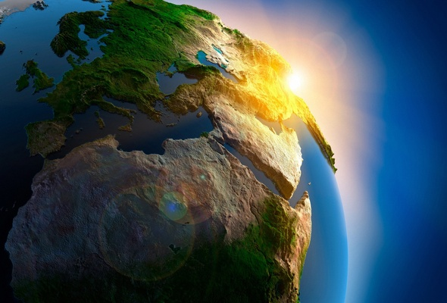
География
5
класс
Состав гидросферы. Мировой океан

Slide 2
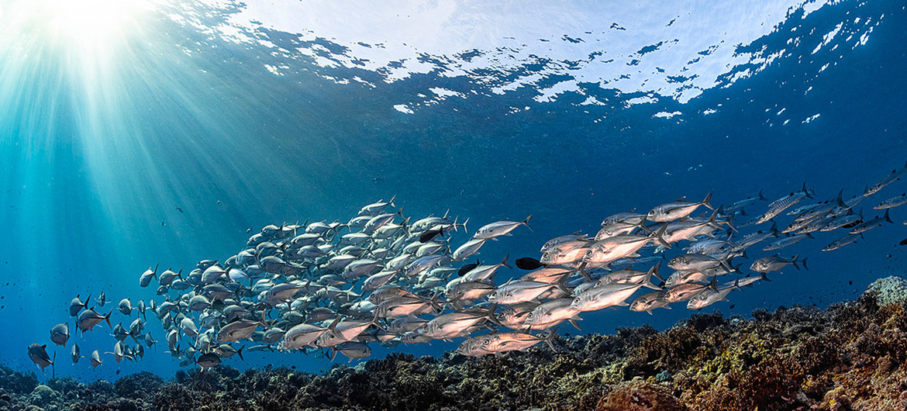
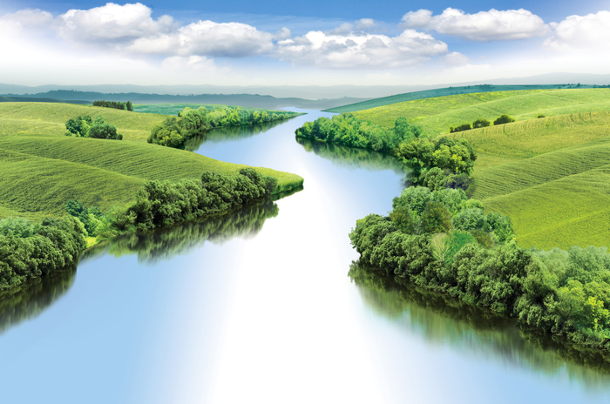
Водная оболочка земли
Гидросфера (от греческого «гидро» — вода) является одним из основных компонентов географической оболочки Земли. В свою очередь, структурными элементами гидросферы являются поверхностные и подземные воды, ледники, а также влага, содержащаяся в атмосфере

Slide 3
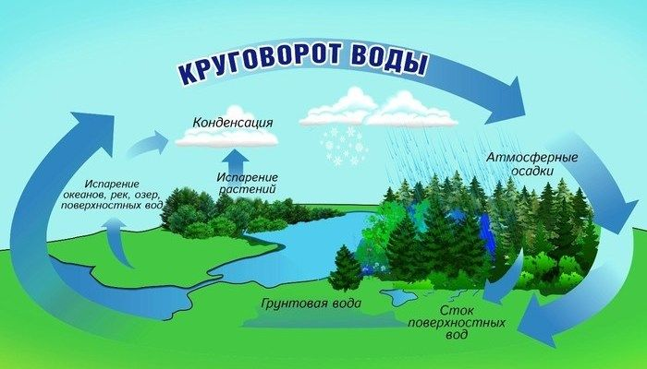
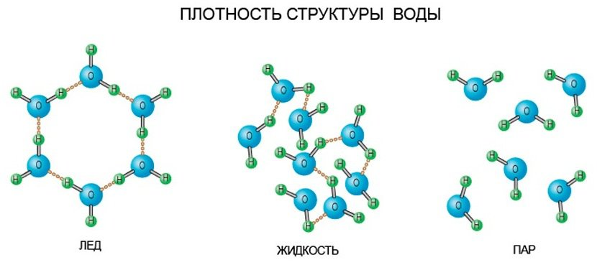
Поверхность Земли изобилует неровностями
В природе вода (единственное вещество на Земле) может иметь три агрегатных состояния: твердое (это дел или снег); жидкость и газообразное (пар). Лед имеет кристаллическую решетку, то есть его атомы четко расположены

Slide 4
Гидросыера сосоит
Мировой океан
Вода находится на нашей планете повсюду и в разном состоянии. Больше всего ее в жидкой форме. Сюда можно отнести:
океаны;
моря;
озера и водохранилища;
реки;
подземные воды.
Доля в составе гидросферы – 96,5%
Объем воды– 1340 (млн.кмᶟ)
Воды суши
Доля в составе гидросферы – 3,5%
Объем воды –
47,5 (млн.кмᶟ)

Slide 5
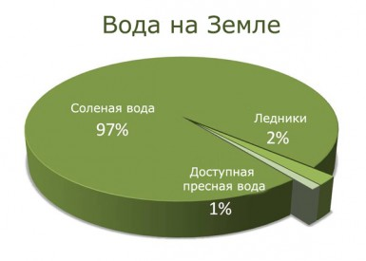
Внешние силы, влияющие на формирование рельефа
Обращает на себя внимание тот факт, что более 96% от общего объема воды в мире, который оценивается примерно в 1,5 миллиарда кубических километров воды, это соленая вода.
Более 68% пресной воды сосредоточено в виде льдов и ледников.
Еще около 30% пресной воды находится в земле.
Реки являются источником наиболее свежей воды на поверхности Земли, которая пригодна для использования человеком. Но объем воды в реках - это лишь около 1250 кубических километров, что составляет около 0,00001% от общего объема воды.

Slide 6
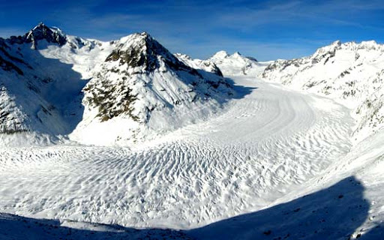
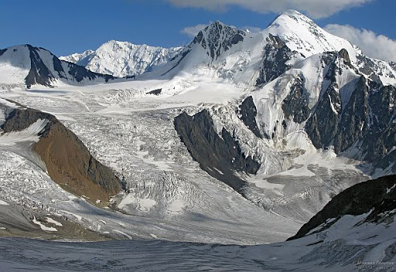
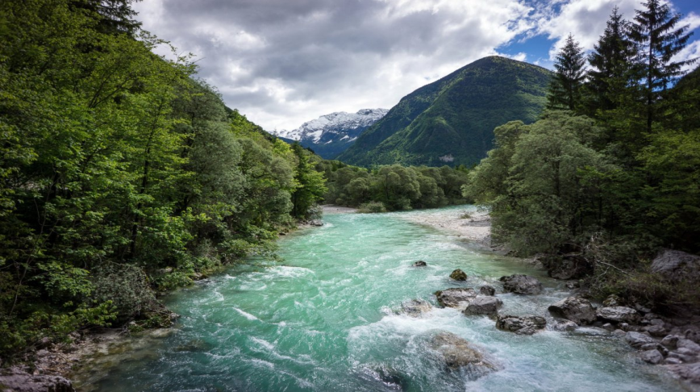
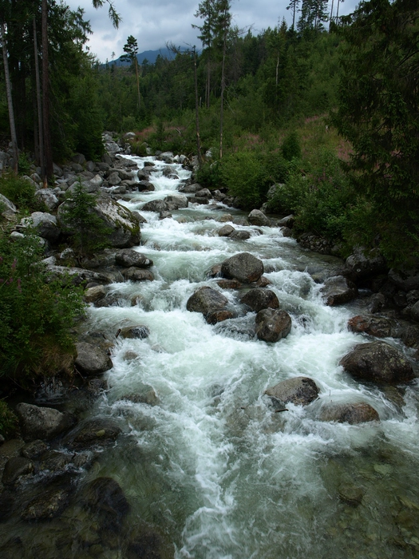
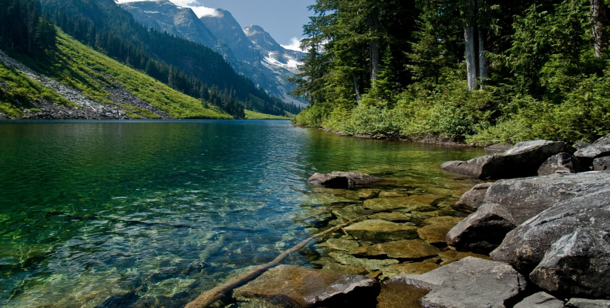
Внешние силы
Горные ледники, расположенные в теплых широтах, летом тают и питают горные реки

Slide 7
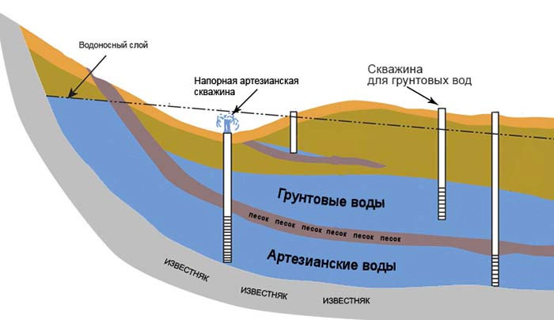
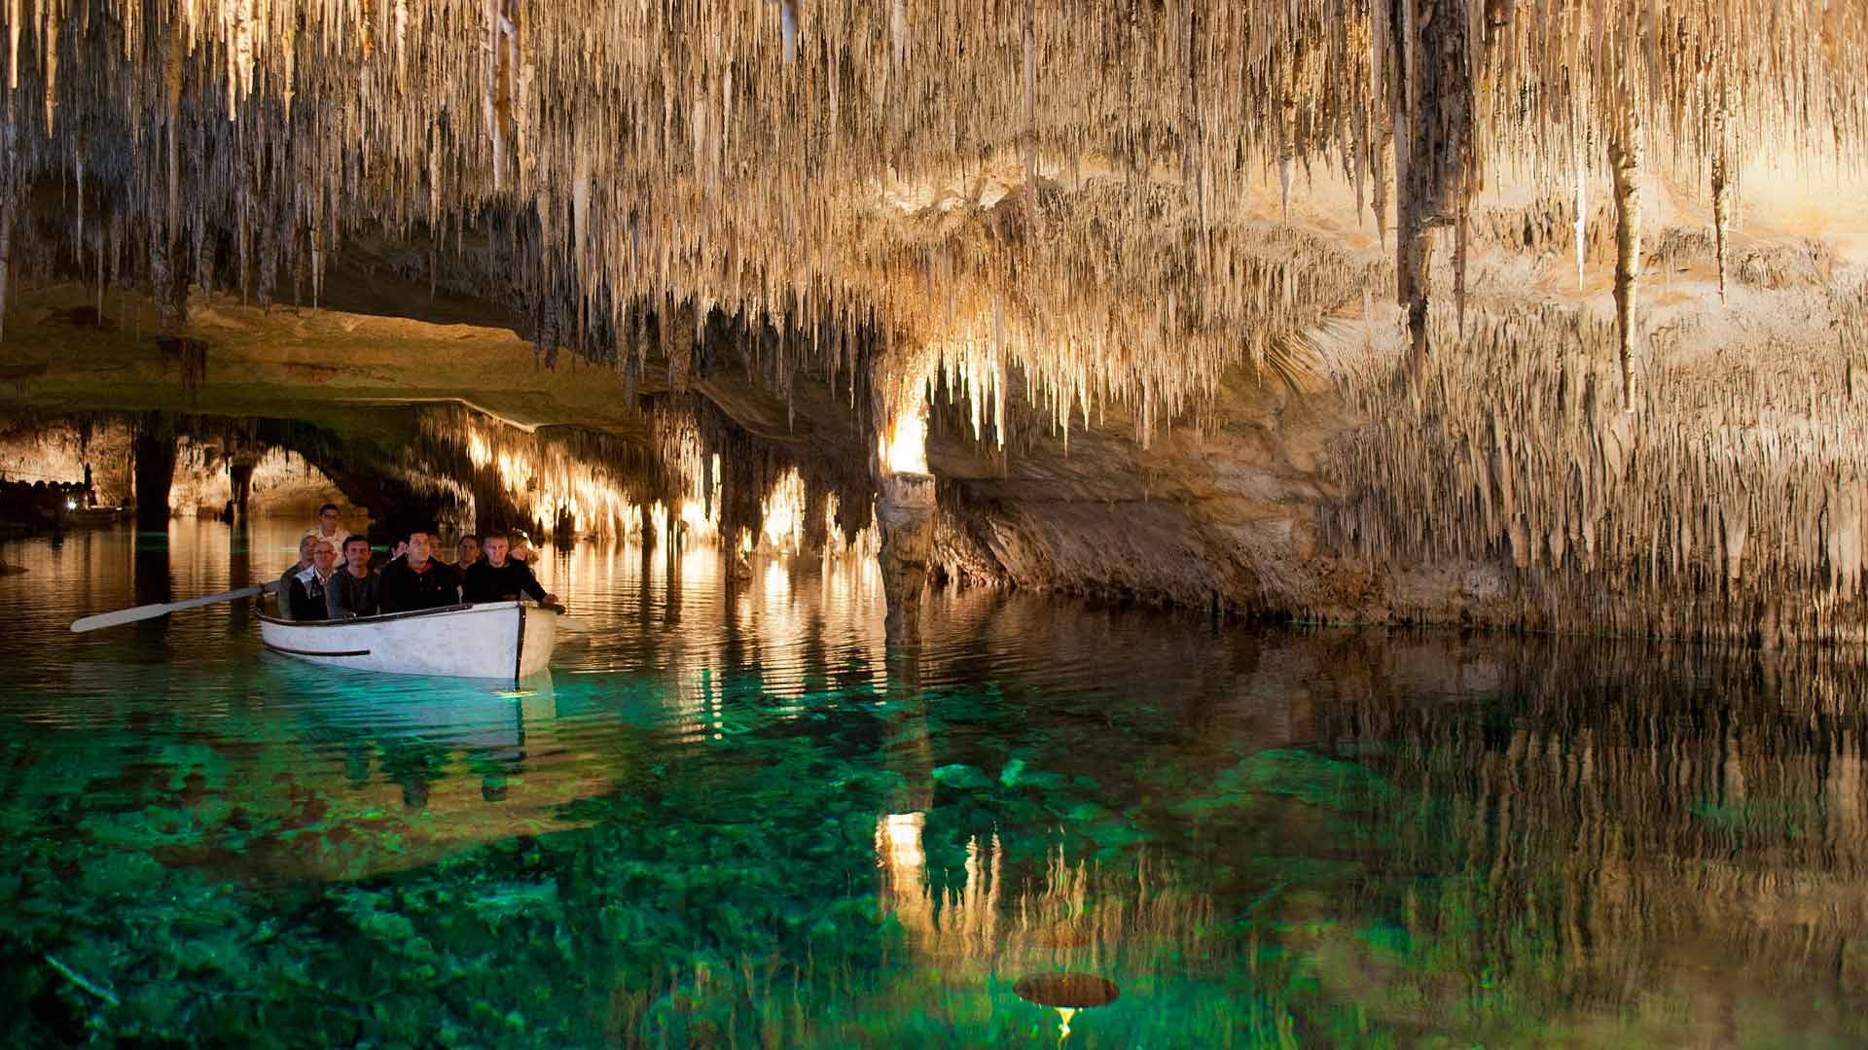
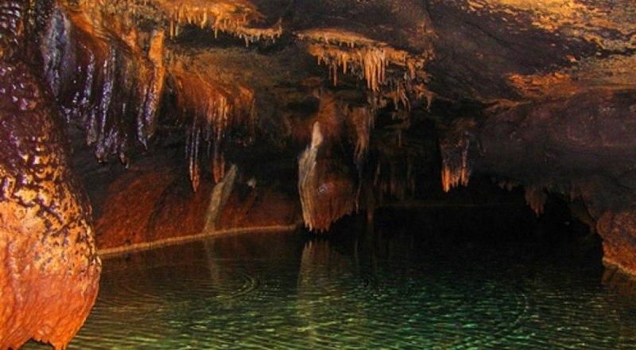
Подземные воды
Подземные воды, хотя не уступают по объему ледниковым водам, по качеству неоднородны. Они бывают не только пресными, но и солеными

Slide 8
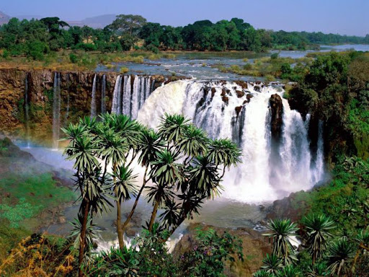
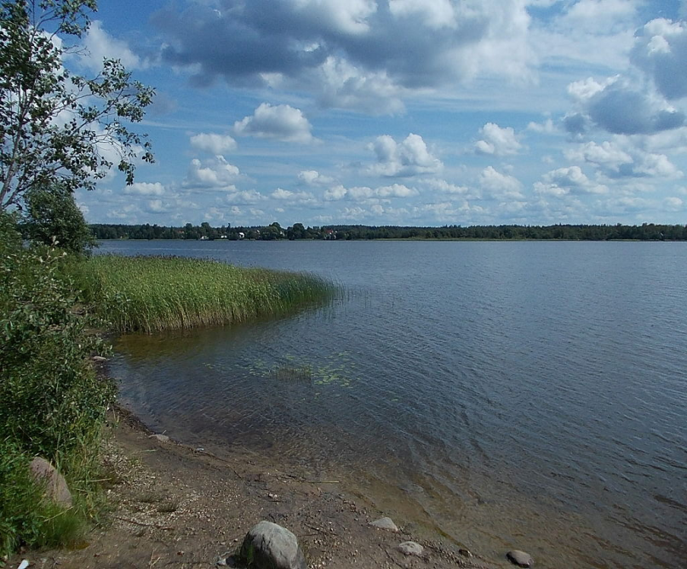
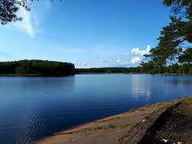
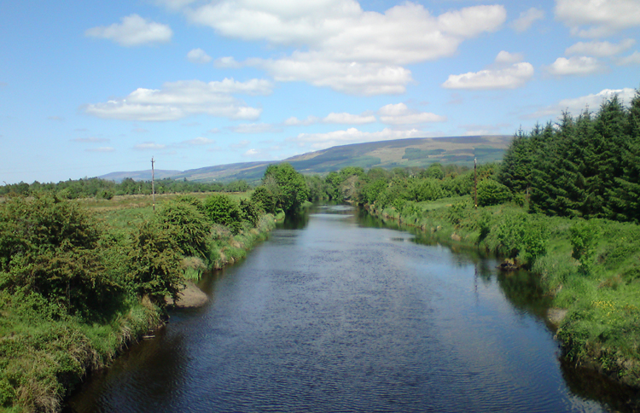
Поверхностные воды
Поверхностные воды сосредоточены в реках и озерах. Объем их незначителен. Но благодаря проточности воды рек и озер удобны для использования. Поверхностные воды распределены неравномерно

Slide 9
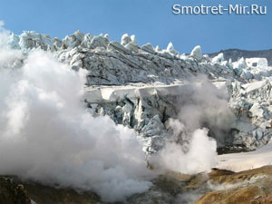
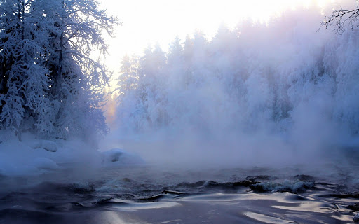
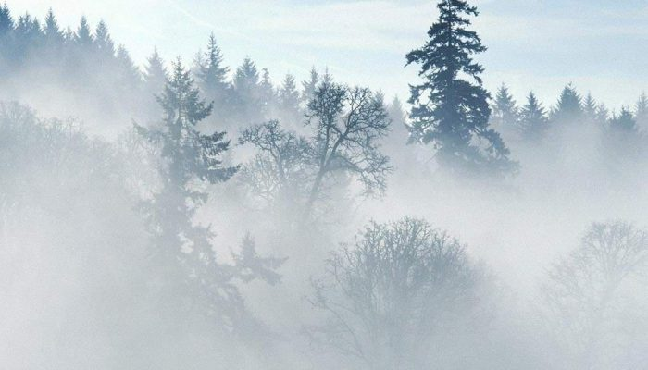
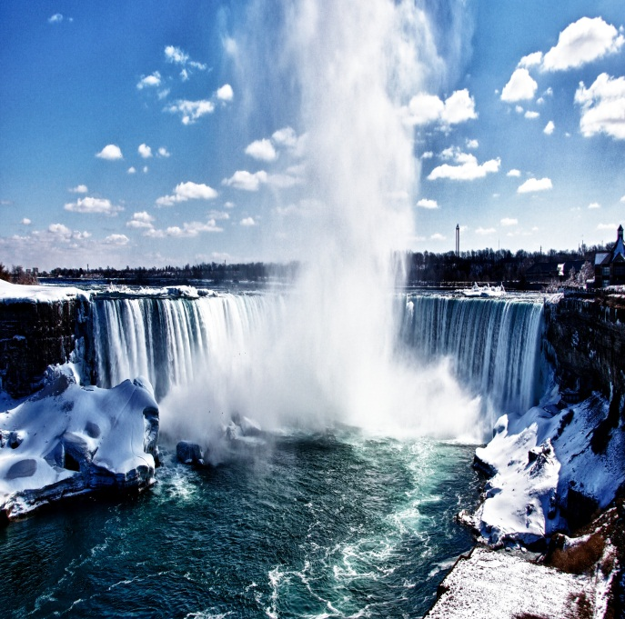
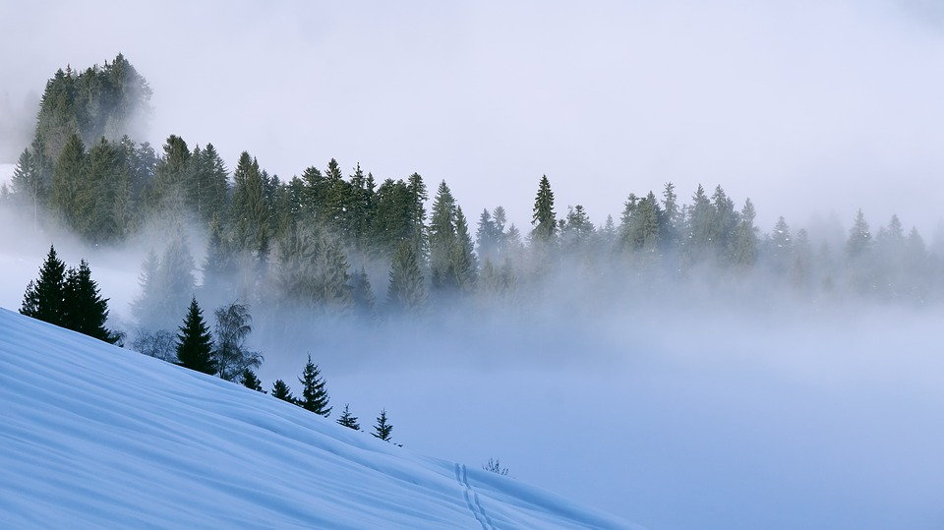
Острова и полуострова
Водяной пар, содержащийся в атмосфере, является источником выпадающих на землю осадков.

Slide 10
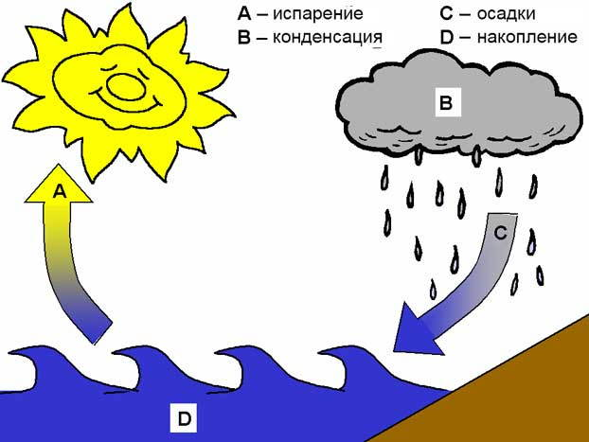
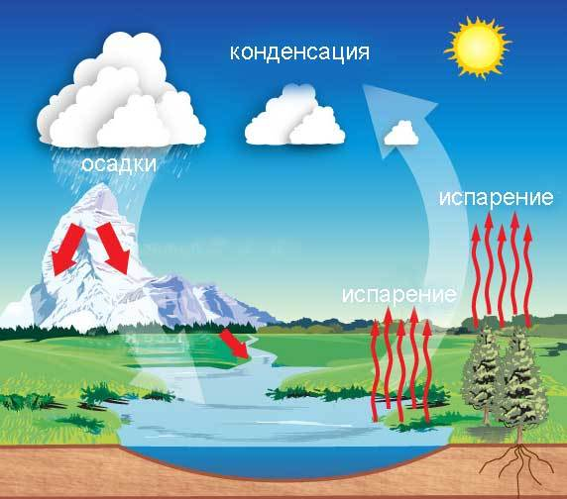
МИРОВОЙ ОКЕАН
В природе существует круговорот воды.

Slide 11
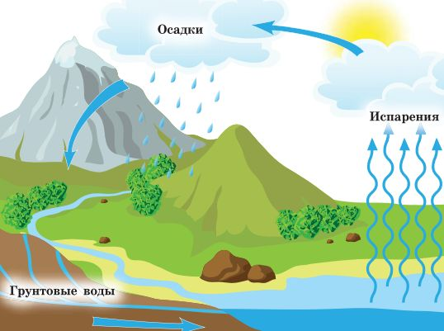
МИРОВОЙ ОКЕАН
Вода на Земле находится в постоянном движении. Испаряясь с поверхности различных водоёмов и растений, она накапливается в тропосфере в виде облаков, а затем выпадает на поверхность планеты в виде атмосферных осадков. И вновь она попадает в водоёмы и на растения. Это и есть круговорот воды в природе. На Земле количество воды практически не изменяется, она лишь может приобретать различные формы.

Slide 12
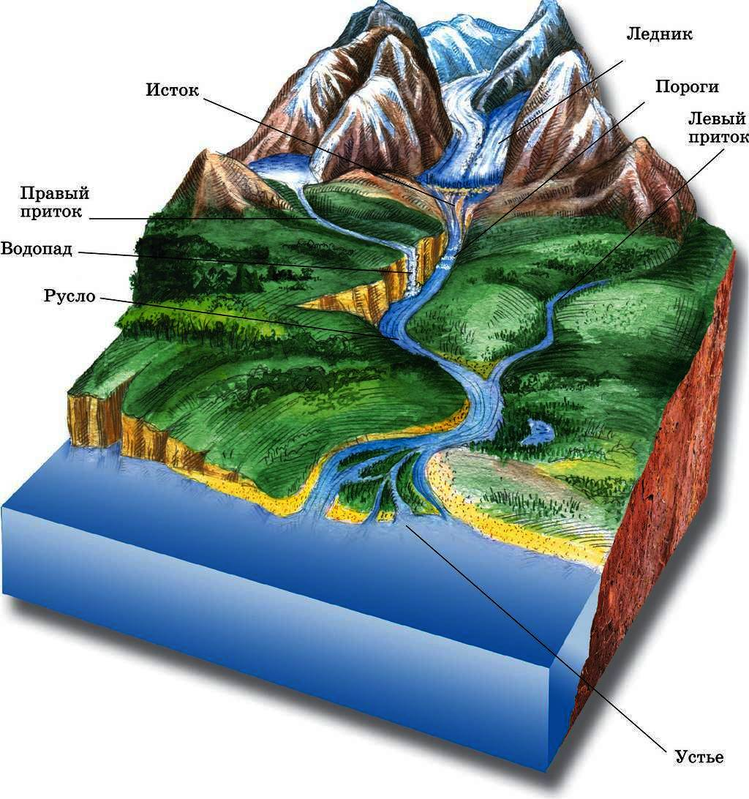
ГОРЫ И РАВНИНЫ
Осадки выпавшие на сушу, собираются в ручьи и впадают в реки, которые сбрасывают свои воды в океан. Испарение воды с поверхности мирового океана и возврат ее в виде осадков и речного стока в Мировой океан называется круговоротом воды в природе.

Slide 13
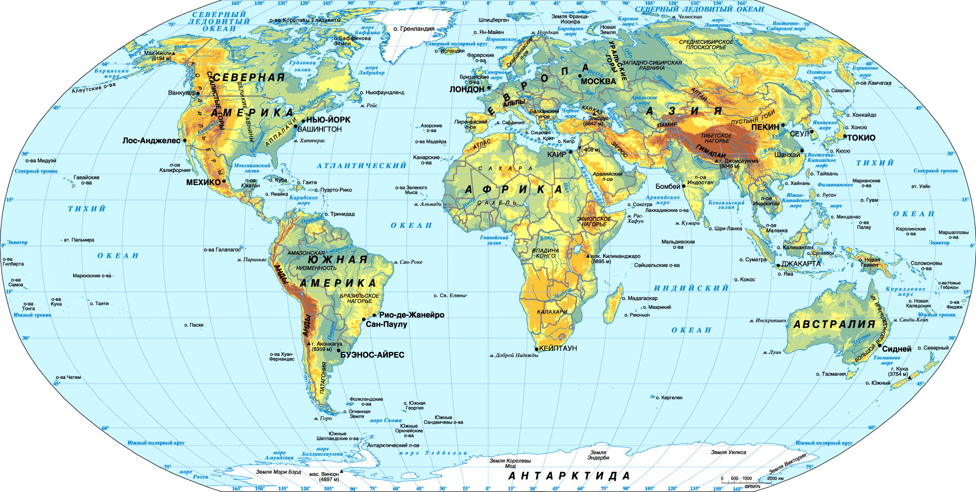
Мировой океан

Slide 14
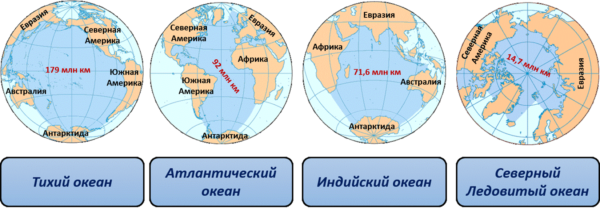
Мировой океан
180 млн км²
14 млн км²
91 млн км²
76 млн км²
Самое глубокое место Тихого океана в Марианской впадине – 11022м
Самое глубокое место Атлантического океана – Пуэтро- Рико – 8742 м
Самое глубокое место Индийского океана в Зондской впадине – 7729 м
Самое глубокое место в Северном Ледовитом океане – 5527 м

Slide 15
Моря, заливы и проливы
Мо́ря — являются небольшими частями океанов и отделяются полуостровами, островами и подводными поднятиями. Моря примыкающие к суше называются окраинными. Индийский океан - Аравийское море . Тихий океан – Берингово море

Slide 16
Моря, заливы и проливы
Однако отдельные моря глубоко вдаются в сушу и соединены с океаном проливом. Такие моря называются внутренними морями. Средиземное, Черное Красное и др.

Slide 17
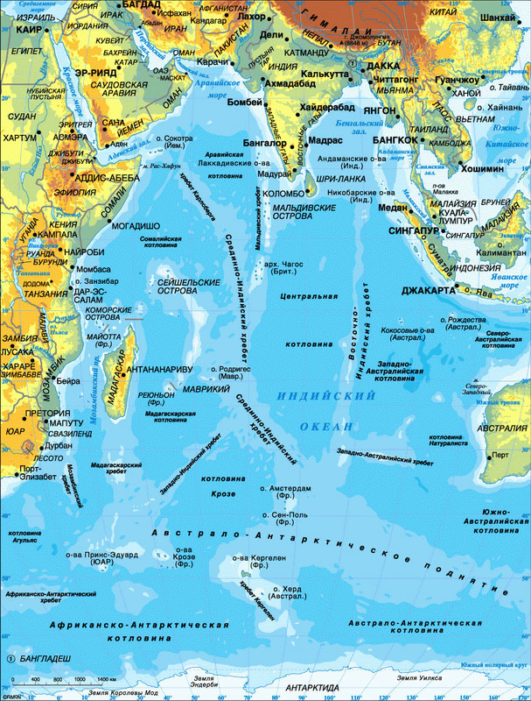
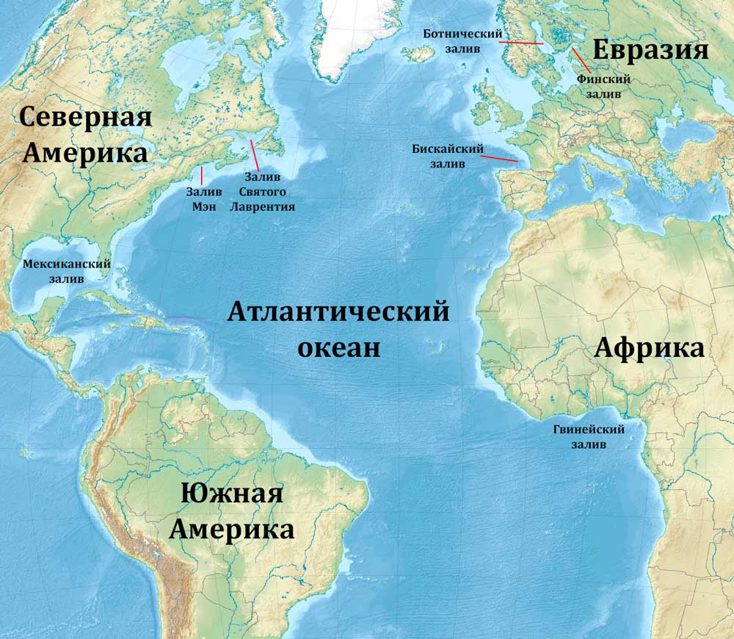
Моря, заливы и проливы
Залив – мелководная, глубоко вдающаяся в сушу часть океана, моря или озера. Примерами являются Бенгальский залив и Персидский залив – Индийского океана, Бискайский залив – Атлантического океана.

Slide 18
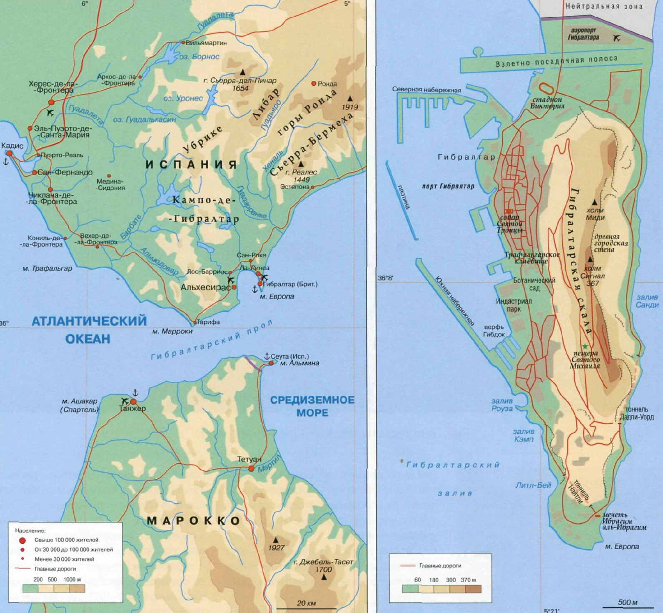
Моря, заливы и проливы
Узкий водный проход, соединяющий две большие части океана, моря или озера, называется проливом.
Гибралтарский пролив соединяет Атлантический океан со Средиземным морем

Slide 19
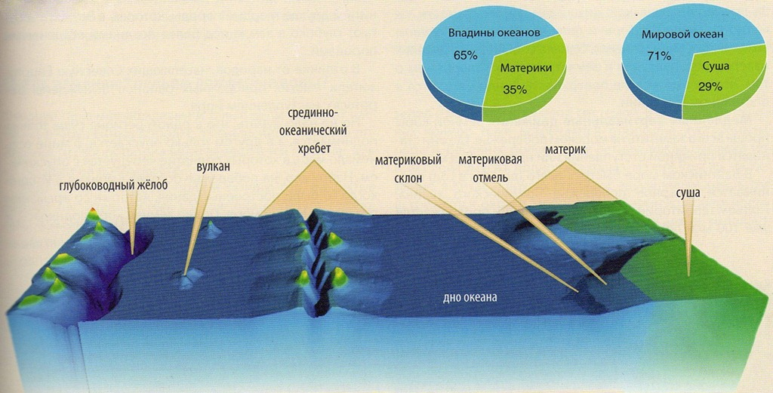
Рельеф дна Мирового океана
Подводный рельеф не менее разнообразен, чем рельеф материков. Здесь имеются хребты, расселины и долины. Основные части дна — шельф, материковый склон, ложе океана, глубоководные желоба, срединно-океанические хребты, подводные котловины, океанические плато

Slide 20
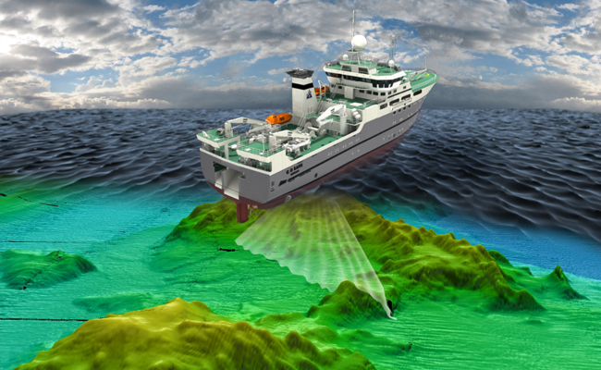
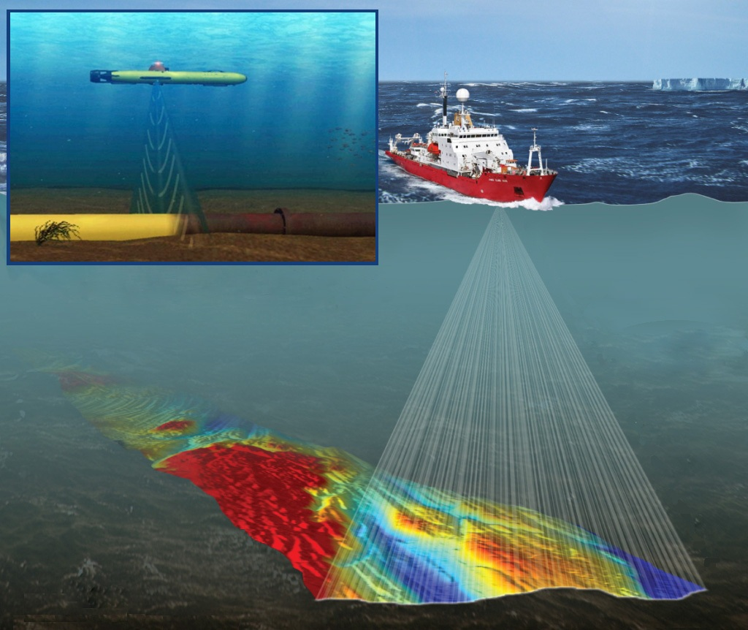
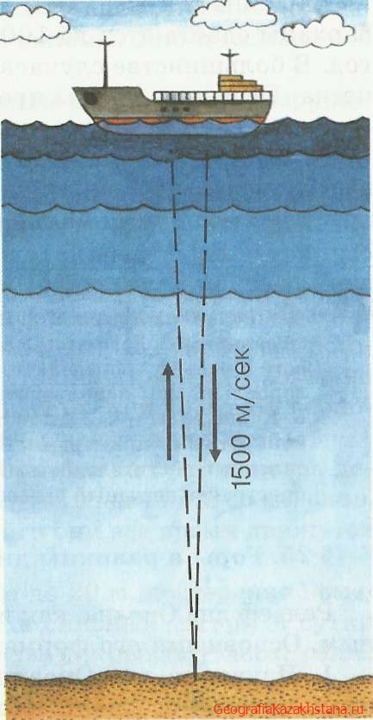
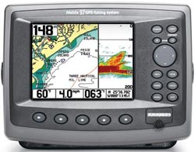
Глубина океанов и морей измеряется - эхолотом
Этот прибор с корабля посылает короткий звуковой сигнал, который, достигая дна, отражается от него и возвращается к прибору. Скорость распространения звука в воде - 1500 м в секунду. Измерив время, в течение которого звук прошел до дна и обратно, можно вычислить глубину. Например, скажем, звук с корабля через 6 секунд возвратился в виде эха. Отсюда звук достиг дна моря за 3 секунды. Значит, глубина Океана здесь 4500 м

Slide 21
Задание:
Прочитать
§ 17 Состав Гидросферы. Мировой океан
Выполнить задание 4 стр. 62

Slide 22
Задания для самостоятельной работы
1. Длина железнодорожной магистрали 6140 км.
Какой длины получится линия, изображающая магистраль на карте, сделанной в масштабе:
а) 1 : 10 000 000; б) 1 : 2 000 000
3. Расстояние между двумя городами равно 280 км. Найти длину отрезка, соединяющего эти города на карте, выполненной в масштабе 1 : 4 000 000.

Slide 23
Определите, какой из масштабов наименьший:
1 : 25 000 1 : 70 000
1 : 10 000 1 : 100 000
1 : 50 000

